Slide 1
Future và Async/Await trong Flutter
TRƯỜNG ĐẠI HỌC BÁCH KHOA
KHOA ĐIỆN TỬ - VIỄN THÔNG
Báo cáo Tuần
Môn: Lập trình Đa nền tảng
SVTH: 1. Trần Anh Toàn
2. Lê Thanh Trà
Đà Nẵng, 2025

Slide 2
Nội dung
Future, async/await concepts
FutureBuilder widget
Combine mutiple Futures với Future.wait()
Error handling với try-catch
Tổng kết

Slide 3
Nội dung
Future, async/await concepts
FutureBuilder widget
Combine mutiple Futures với Future.wait()
Error handling với try-catch
Tổng kết

Slide 4
Future
Một đối tượng trong Dart đại diện cho một giá trị trong tương lai
Thường được sử dụng với các tác vụ bất đồng bộ (gọi API, ...)
Giúp ứng dụng không bị treo hoặc đơ

Slide 5
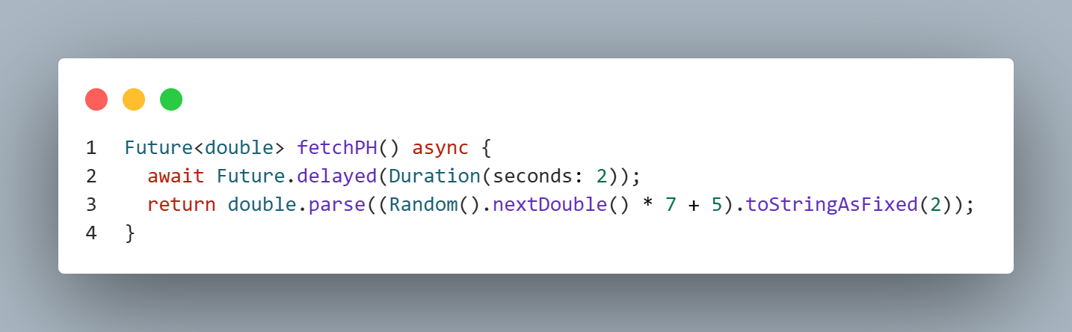
async/await
async: đánh dấu một hàm là bất đồng bộ, trả về một Future
await: dùng để đợi kết của của một Future

Slide 6
Nội dung
Future, async/await concepts
FutureBuilder widget
Combine mutiple Futures với Future.wait()
Error handling với try-catch
Tổng kết

Slide 7
FutureBuilder
Một widget đặc biệt giúp kết hợp dữ liệu bất đồng bộ với UI
Tự động rebuild khi trạng thái Future thay đổi
Giúp xử lý các trạng thái UI một cách dễ dàng
Cung cấp một đối tượng AsyncSnapshot để xử lý các trạng thái

Slide 8
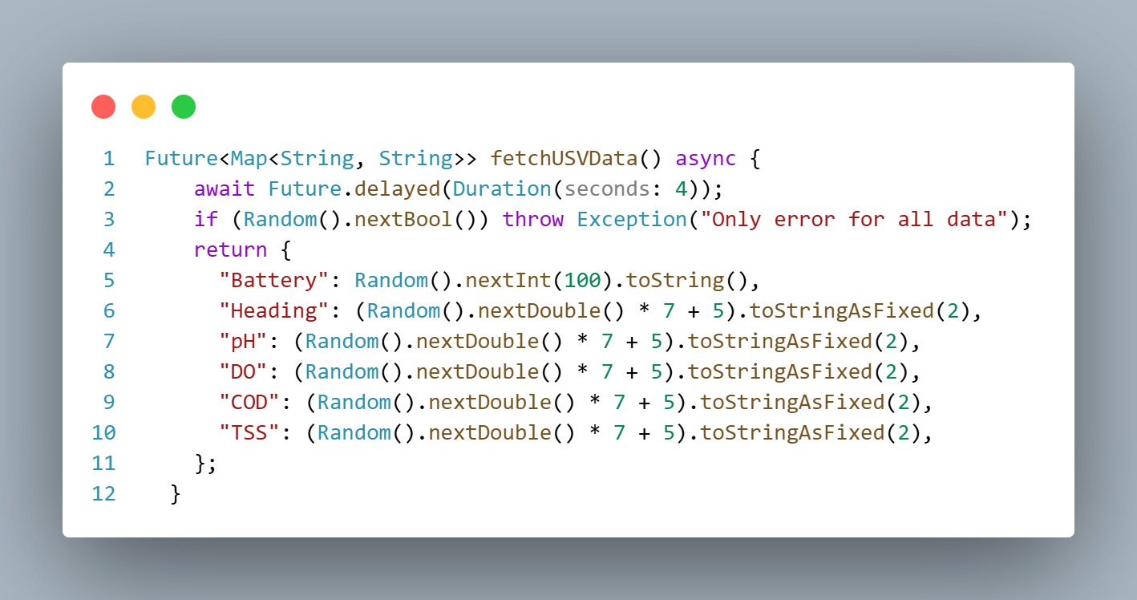
Demo FutureBuilder
Future để lấy toàn bộ data trong 4s

Slide 9
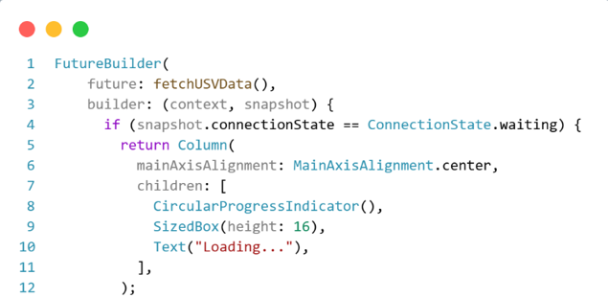
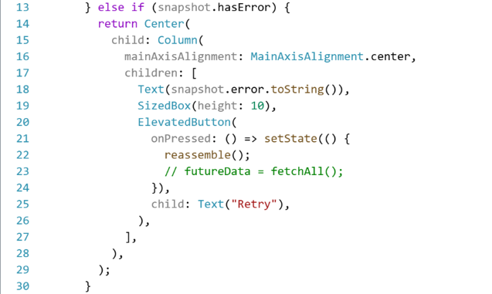
Demo FutureBuilder
FutureBuilder với trạng thái waiting và hasError

Slide 10
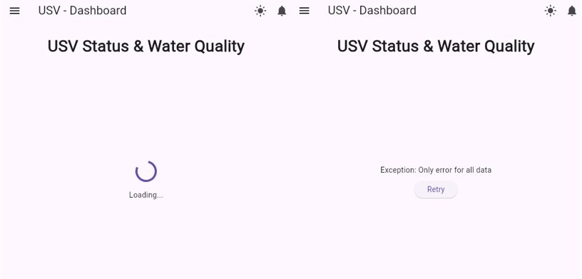
Demo FutureBuilder
Kết quả trạng thái waiting và hasError

Slide 11
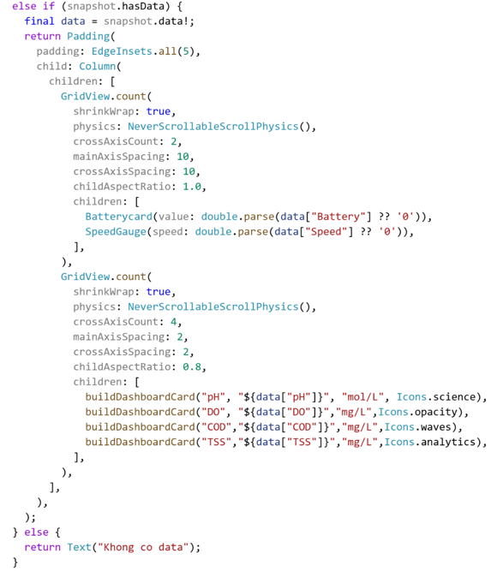
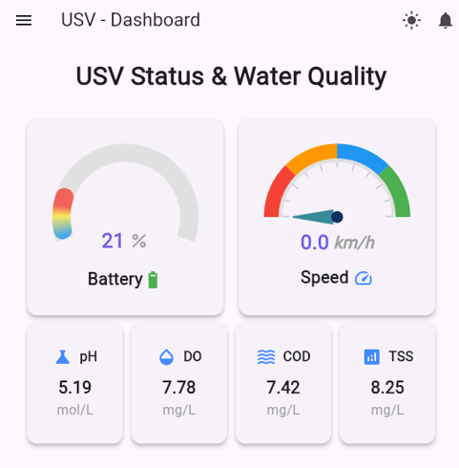
Demo FutureBuilder
FutureBuilder với trạng thái hasData

Slide 12
Nội dung
Future, async/await concepts
FutureBuilder widget
Combine mutiple Futures với Future.wait()
Error handling với try-catch
Tổng kết

Slide 13
Future.wait()
Là một phương thức cho phép chạy song song nhiều Future
Chỉ trả về khi tất cả đã hoàn thành
Giúp tiết kiệm thời gian so với chờ từng Future một
Nhược điểm: Nếu một Future trong đó thất bại thì toàn bộ Future.wait sẽ thất bại

Slide 14
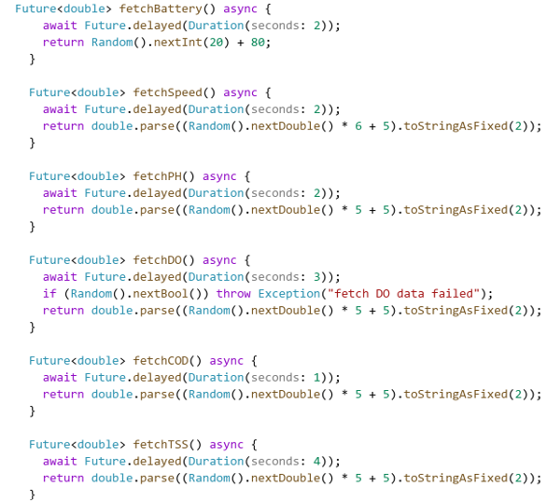
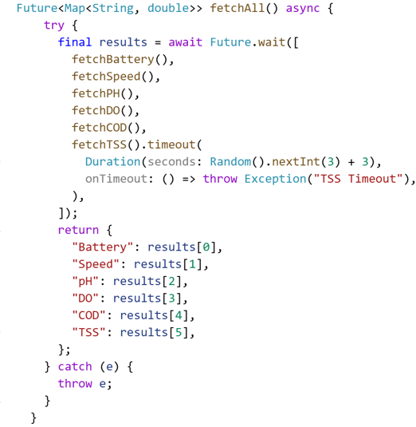
Demo Combine multiple Futures
Combine các dữ liệu riêng lẻ từ các Future

Slide 15
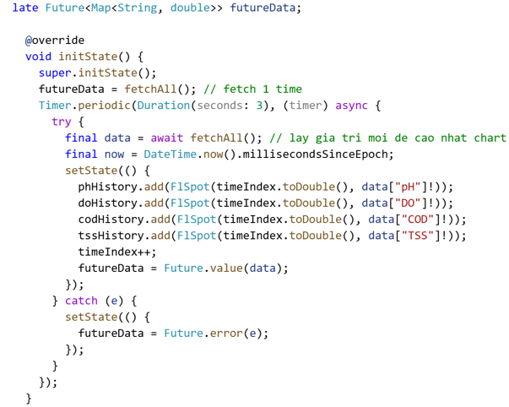
Demo Combine multiple Futures
Dùng initState để khởi tạo việc fetch dữ liệu và vẽ biểu đồ

Slide 16
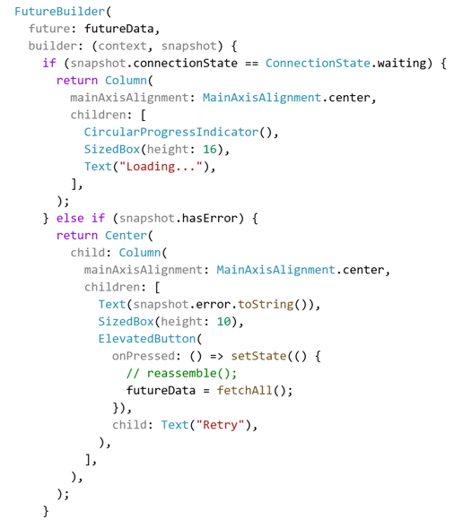
Demo Combine multiple Futures
Đặt futureData từ initState và trong FutureBuilder để cập nhật dữ liệu

Slide 17
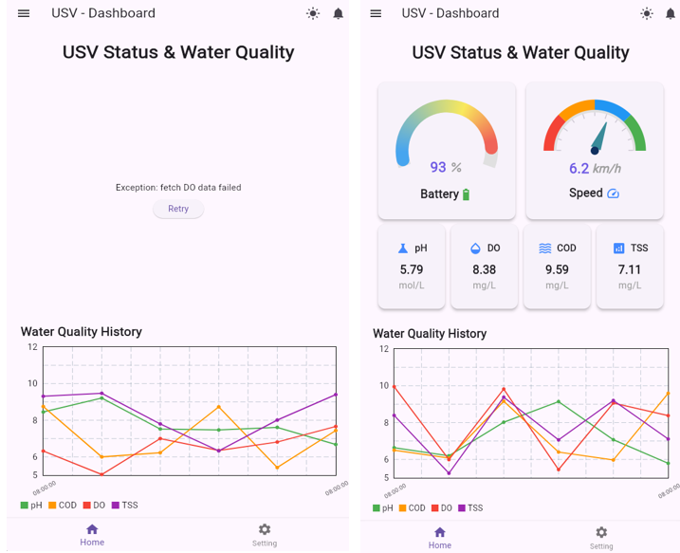
Demo Combine multiple Futures
Kết quả

Slide 18
Nội dung
Future, async/await concepts
FutureBuilder widget
Combine mutiple Futures với Future.wait()
Error handling với try-catch
Tổng kết

Slide 19
Error handling với try-catch
Khi làm việc với bất đồng bộ, có thể xảy ra các lỗi
Dart cung cấp try - catch - finally để xử lý lỗi một cách an toàn

Slide 20
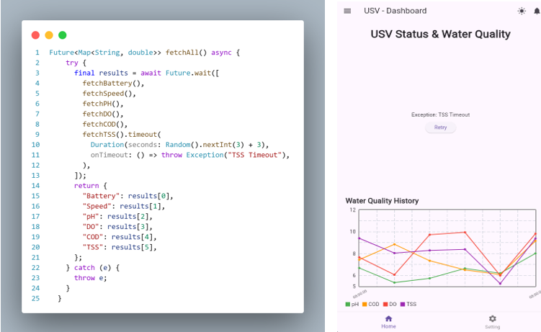
Demo Error handling với try-catch
Sử dụng try-catch để error handling trong hàm fetchAll()

Slide 21
Nội dung
Future, async/await concepts
FutureBuilder widget
Error handling với try-catch
Combine mutiple Futures với Future.wait()
Tổng kết

Slide 22
Tổng kết
Future, async/await: công cụ của lập trình bất đồng bộ nâng cao trải nghiệm của người dùng
FutureBuilder: widget quan trọng trong việc kết hợp dữ liệu bất đồng bộ và UI
Error handling với try-catch: cách để xử lý lỗi an toàn giúp tiện lợi hơn trong quá trình phát triển
Combine multiple Futures với Future.wait(): giúp chạy song song được nhiều Future và tiết kiệm thời gian

Slide 23
Phân công công việc
TT | HỌ VÀ TÊN | NỘI DUNG | TỶ LỆ ĐÓNG GÓP
1 | Nguyễn Văn A |  | 60%
2 |  |  | 35%
3 |  |  | 5%

Slide 24
Tài liệu tham khảo
[1]. TS. Nguyễn Duy Nhật Viễn, “Slide bài giảng môn Lập trình Đa Nền Tảng”
[2]. Dart Dev, https://dart.dev/libraries/async/async-await, 2025
[3]. Flutter Docs, “http://docs.flutter.dev/cookbook/networking/fetch-data”, 2025
[4]. Dart Dev “https://dart.dev/language/async”, 2025
[5]. Flutter Mapp, “https://www.youtube.com/watch?v=3kaGC_DrUnw”, 2025

